Slide 1
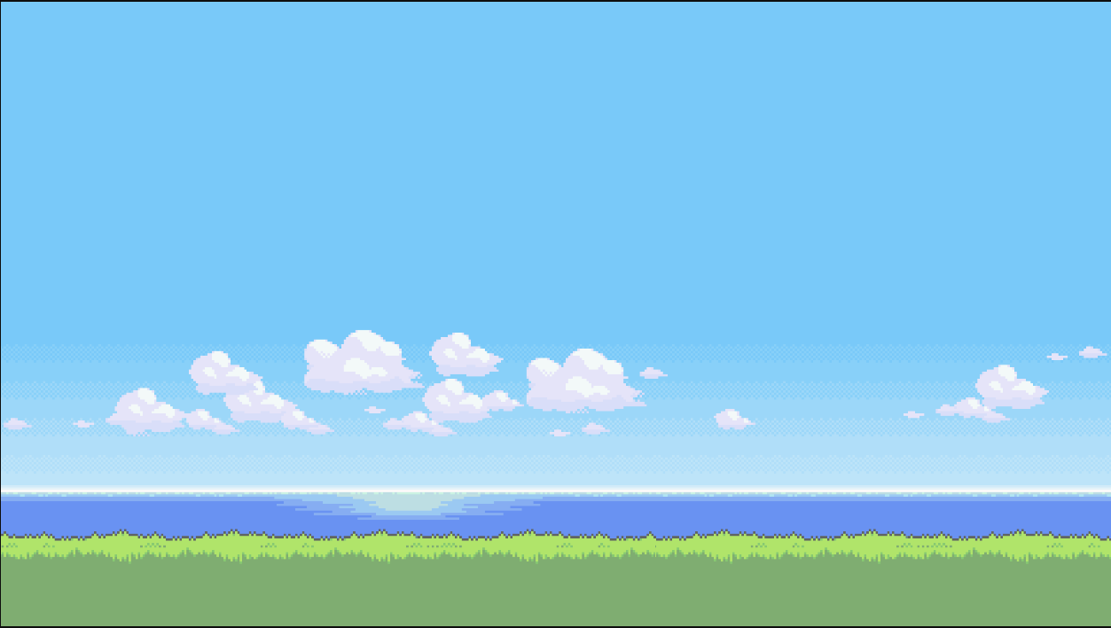


Game Project
TEAM 5 - EARTH

Slide 2
>DEMO<

Slide 3
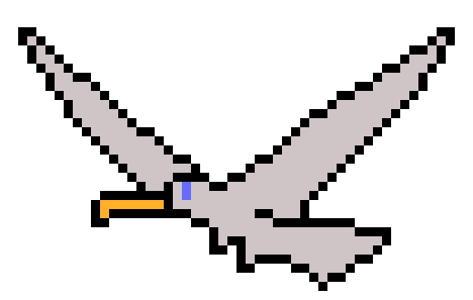
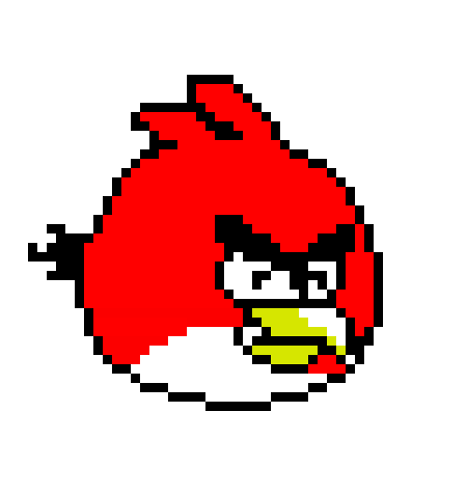

start
The games
--INTRODUCE-

Slide 5






기획 총괄 - 김세현
레벨 디자인 - 김민성
UI/UX - 김정민
그래픽 총괄 - 박소은
UI 디자인 - 김정민
메인PRG - 이준희
서브PRG - 권동준
컷씬 제작 - 이원찬

Slide 6
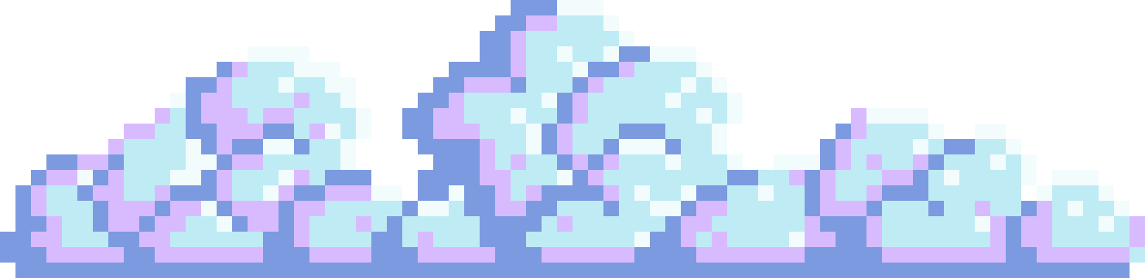
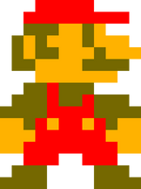
기획 의도
슈퍼마리오, 더 포레스트 템플의 게임성을 토대로 협동성이 강조된 게임 제작
다양한 연령층이 즐길 수 있는
간단한 플랫포머 게임 제작

Slide 7

Windows PC 기반으로 제작
-2인으로 진행됨과 동시에 패드를 사용해
플레이하기 때문에 가장 적당하다고 생각

Slide 8
FUN
FACTOR
-재미 요소 소개-

Slide 9
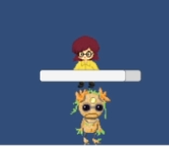
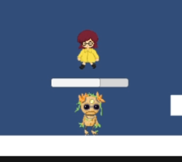
<창의성>
다양한 기믹 활용(상자, 버튼)
기믹을 통한 플레이로
더욱 창의적인 플레이가 가능
*구덩이에 빠지는 등의 상황에 대비 가능!*
<협동>, <창의성>
두 플레이어가 서로 협동하며 플레이
플레이어 위에 플레이어가 올라가
다채로운 플레이가 가능

Slide 10
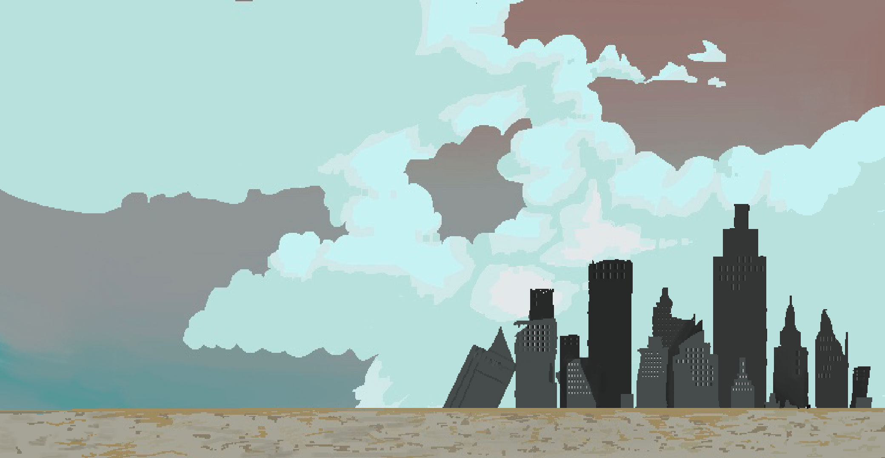

<스토리 요소>
게임에 컷씬 요소를 추가해 본 게임의 스토리를
조금이나마 보여주고자 했고,
게임의 배경이 변하는 등 스토리 요소를
게임에 조금씩 뭍혀놓았다

Slide 11
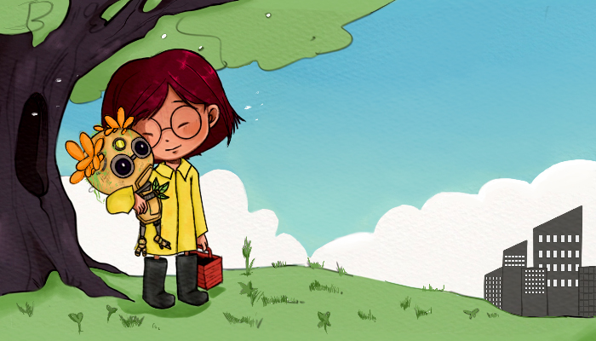
<스토리 요약>
2094년, 지구 온난화로 인해 죽어가는 지구에서
살아남은 한 소녀의 이야기
어린 시절 할머니에게서 푸른 지구의 이야기를 들으며
자랐던 소녀는 자신이 아끼는 로봇과 함께
푸른 지구를 만들기 위한 여정을 떠나게 된다.

Slide 13
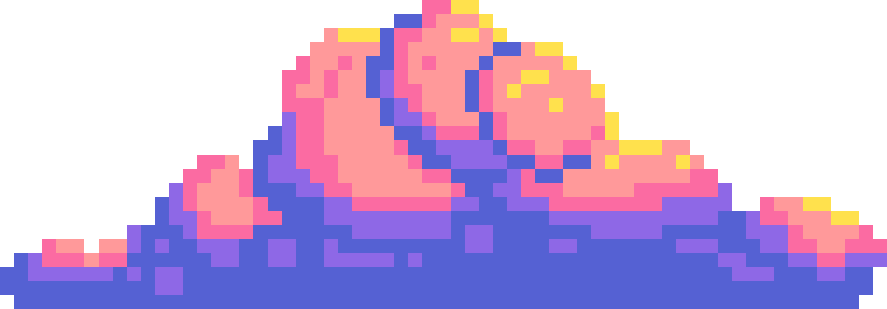
<핵심 게임 플레이>

Slide 14

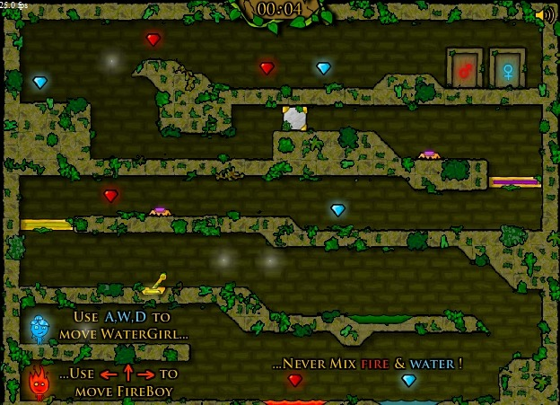
SIMILLER GAMES
[더 포레스트 템플]
[유사성]
-2인 협동 플레이
-다양한 기믹 활용
[차별성]
-게임 오버의 존재 유/무
-EARTH에는 타임 어택 스테이지가 존재
-두 플레이어의 점프 방식의 차이

Slide 15
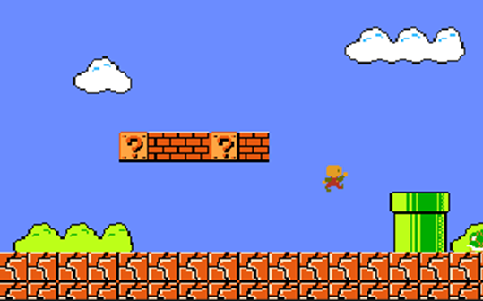
SIMILLER GAMES
[슈퍼 마리오]
[유사성]
-다양한 기믹과 아이템 활용
[차별성]
-게임 오버의 존재 유/무
-적(Enemy)이 존재하지 않음
-화면 좌, 우측으로 이동하는
슈퍼마리오와 달리 화면은 고정

Slide 16


